Slide 1
Vivaz.
move
esso
ema
Apresentaçäo Ins ituci nal

Slide 2
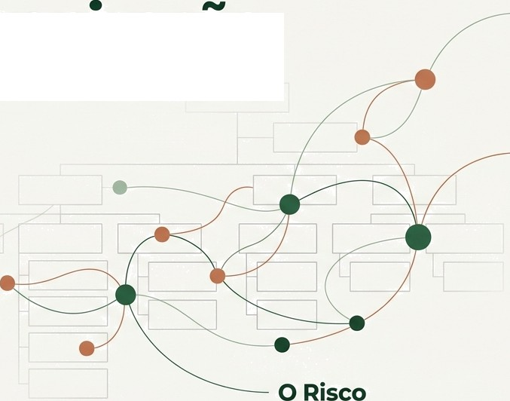

Toda organizaçao
um sistema vivo.
01 PONTO DE PARTIDA
A Ilusão
O que mantém o sistema vivo não é o organograma.
A Realidade
É o que acontece entre as pessoas: o conhecimento que circula. a confiança que sustenta, a diferença que gera ideia nova.
Quando esses encontros se rompem, nem a melhor estratégia do mundo faz a empresa sair do lugar.

Slide 3





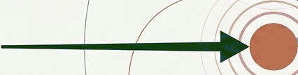
que
transformaçães falham?
Náo por falta de método mas por tratar partes isoladas de um sistema que precisa ser avaliado de maneira coordenada.
Mexe-se na estrutura
Investe-se
em liderança
Anunciam-se
valores

Slide 4



nasce
para mover
esses sistemas.
Estratégia
Cultura
Conectando, de forma coordenada, a estratégia com a cultura e a gestáo da organização.
Gestão

Slide 5



Três percursos, um trio alinhado.
Carreira executiva moldada nas organizaçoes mais complexas do país, combinando visão sistêmica e pragmatismo.
02 QUEMSOMOS
ELISANGELA
CHITERO
25 anos em RH.
Foco ero transformação e
reestruturação pós-M&A.
LEILA
KIDO
DO anos em liderança regional/global. Foco em integraçao e qualidade das relações.
Trajetória ao Iado de CEOs. Foco em alta performance e governança estruturada.
Hospital Albert Einstein
Banco BV
Natura
Credicard
BankBoston
Grupo Ultra
Natura (RH Natura Pay)
Natura
(Professora convidada Einstein / Formação Barrett)
(Formação IBGC)
(Professora FIA-USP)
Gemini Note •ook

Slide 6
Mover sistemas para que
cresçam juntas.
Com proLundidade humana e clarezo metodológica.

Slide 7
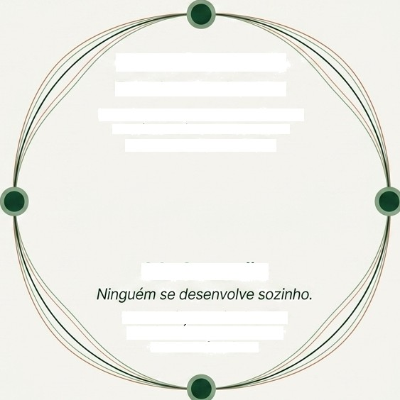
Nosso Modo
de Atuar.
03- COMO TRABALHAMOS
O1. Profundidade
Entender antes de propor
Investimos tempo entendendo como as coisas realmente acontecem antes de qualquer solução.
O4. ImpaZo
O que fica depois que
a gente sai.
Nâo tratamos sintoma. Buscamos o que estã tratando o sistema para resultado que dura.
O2. Humanização
Pessoas não são indicadores.
Gente náo é dado a ser gerenciado. Escutamos primeiro, pois é onde a mudança começa ou trava.
O3. Conexão
O conhecimento circula pelas relações. Ê no encontro que a rede se fortalece.

Slide 8
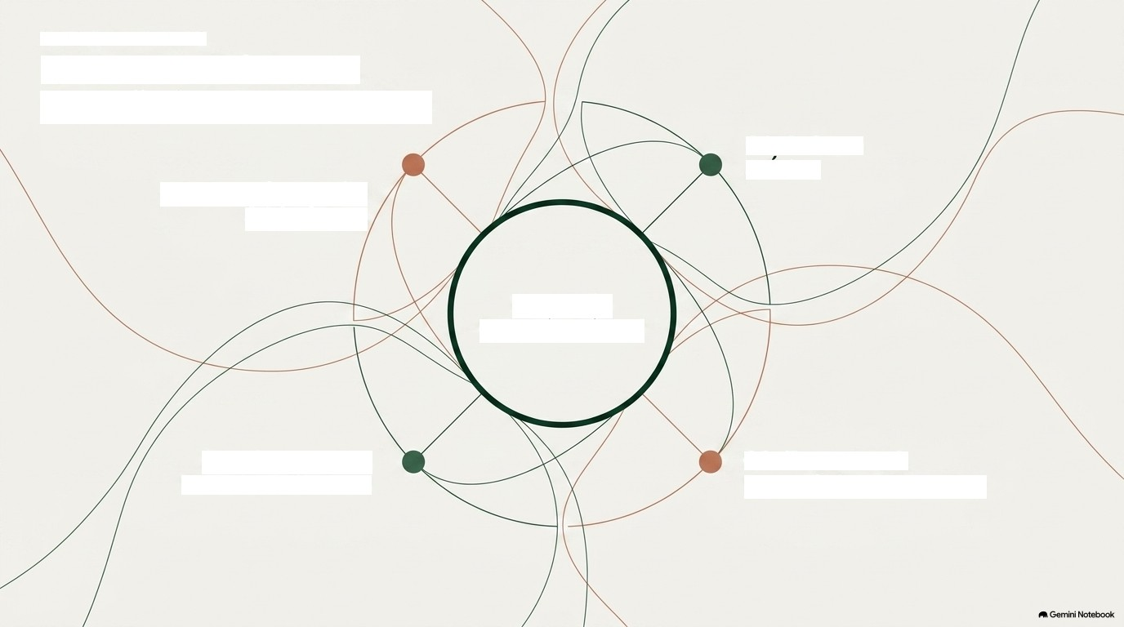
Quatro territórios de atuação interconectados
04 O QUE MOVEMOS
01. Cultura & Etica
04. Transformação
& Mudança
Evoluçâo Organizacional
03. Liderança &
Desenvolvimento
02. Estrutura & Estratégia de Pessoas

Slide 9
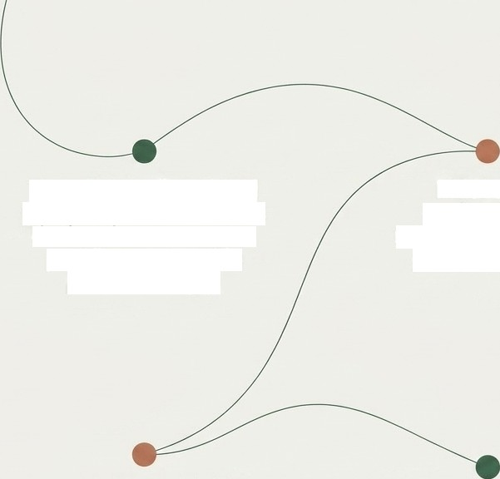

ura ica
fEPRTÓMO01 UE04
Transformação cultural (mapeamento de valores declarados vs. em uso, padrões e prontidão para mudança).
Práticas de qualidade das relações (indo além do compliance).
Apoio à evoluçõo organizacional e leitura da empresa em profundidade
Canais de ouvidoria e programas de integridade.
Gestão de riscos psicossociais.

Slide 10
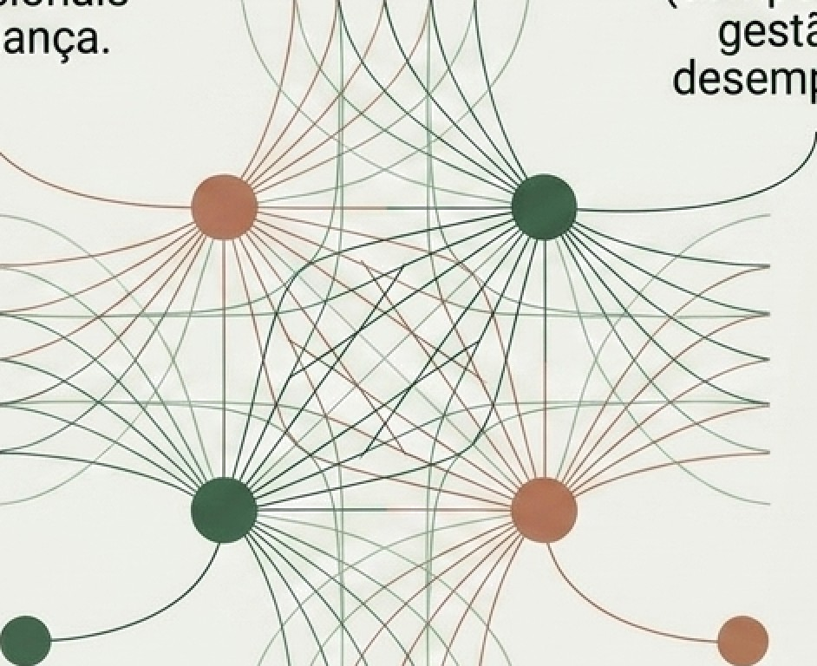


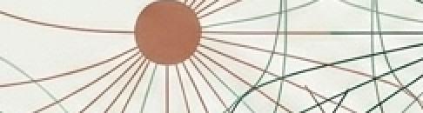





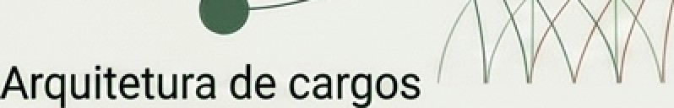

I ER RI I ORIO 02 DE ?4
Redesenho de estruturas organizacionais e governança.
Modelos de gestão de pessoas (competências, gestão de desempenho).
Estrutura
& Estratégia
de Pessoas
Conectar rigorosamente a estratégia de negócio à estratégia de pessoas.
Mapeamento de talentos, sucessão e proposta de valor ao colaborador.
e modelos de
remuneração.

Slide 11
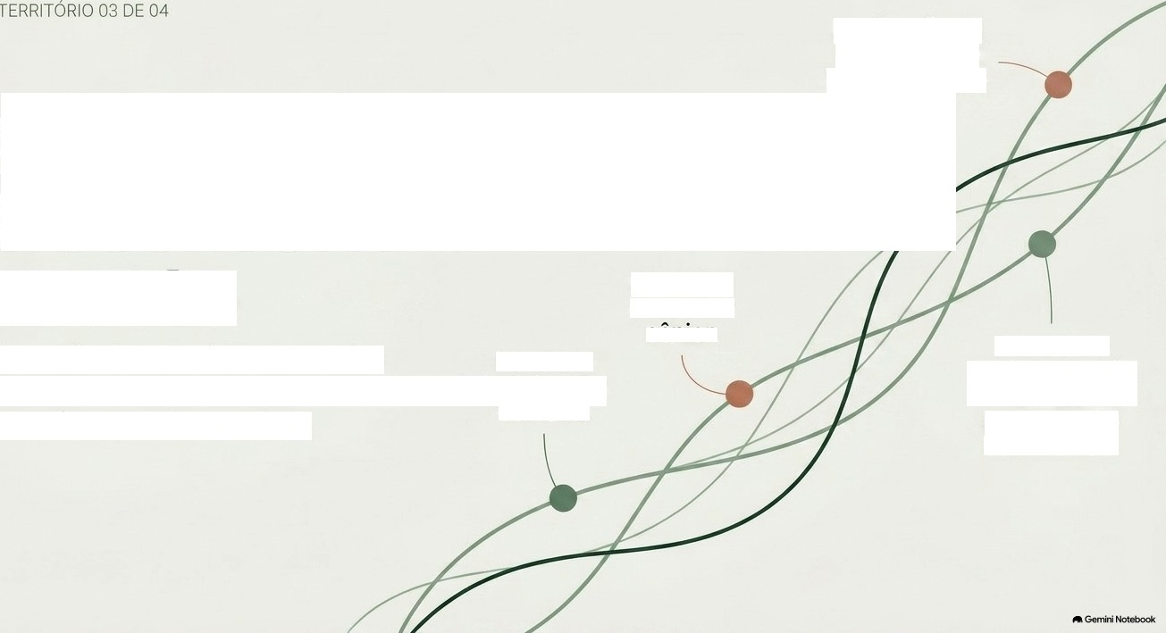

Facilitação de processos de transformação de times.
Lideran a & Desenvolvi-mento
Atuaçáo desenvolvida em todos
os níveis, sempre conectada aos desafios reais do negócio.
Desenho e implementação de trilhas de capacitação sob medida.
Coaching executivo senior.
Desenho e implementação de trilhas de capacitação sob medida.
Mentoria individual e coie iva.

Slide 12

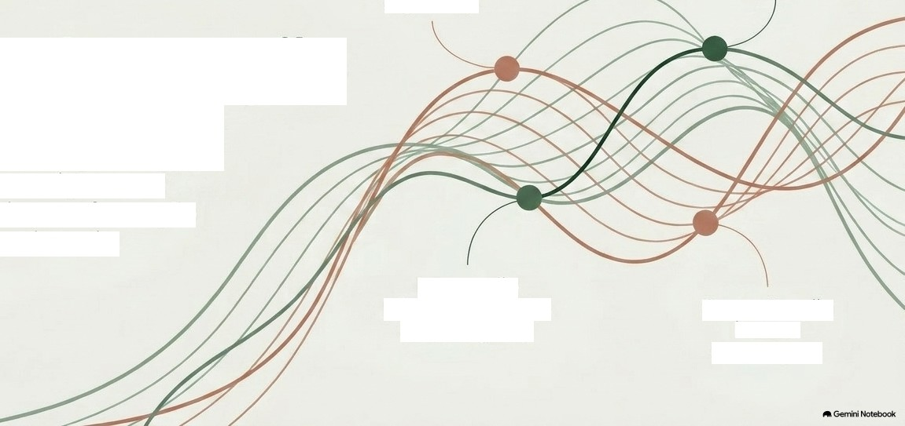
Sustentação de mudanças simultâneas (cultura, estrutura e gestão).
Gestão de mudança em alta
complexidade.
Transformação
& Mudança
Parceiros estratégicos em processos de transformaşão organizacional ampla.
Integraçâo
pós-M&A (Fusões
e Aquisições).
Comunicação interna estratégica.

Slide 13




causa raiz
Tratamos
ara ue sistema volte
a an ar por conta
conta própria.
Näo criamos dependencia. Construimos autonomia.

Slide 14

Vivaz.
Pessoas que movem sistemas.
VIVAZ 2026.
[Linkedln] [Website]
[E-mail]

